Slide 1
Šiaulių lopšelis-darželis ,,Pupų pėdas” Komanda ,,Smalsučiai” ( 4-6 m.) ,,Sveikata visus metus” birželio iššūkis: „Sveikatos dovanos gamtoje ir Šimkūnaitės kūryboje“
Ikimokyklinio ugdymo pedagogės:
Armanda Žutautienė
Vida Šlenderė
Loreta Racivičienė
Marija Ambraivičienė
Erika Švanienė

Slide 2
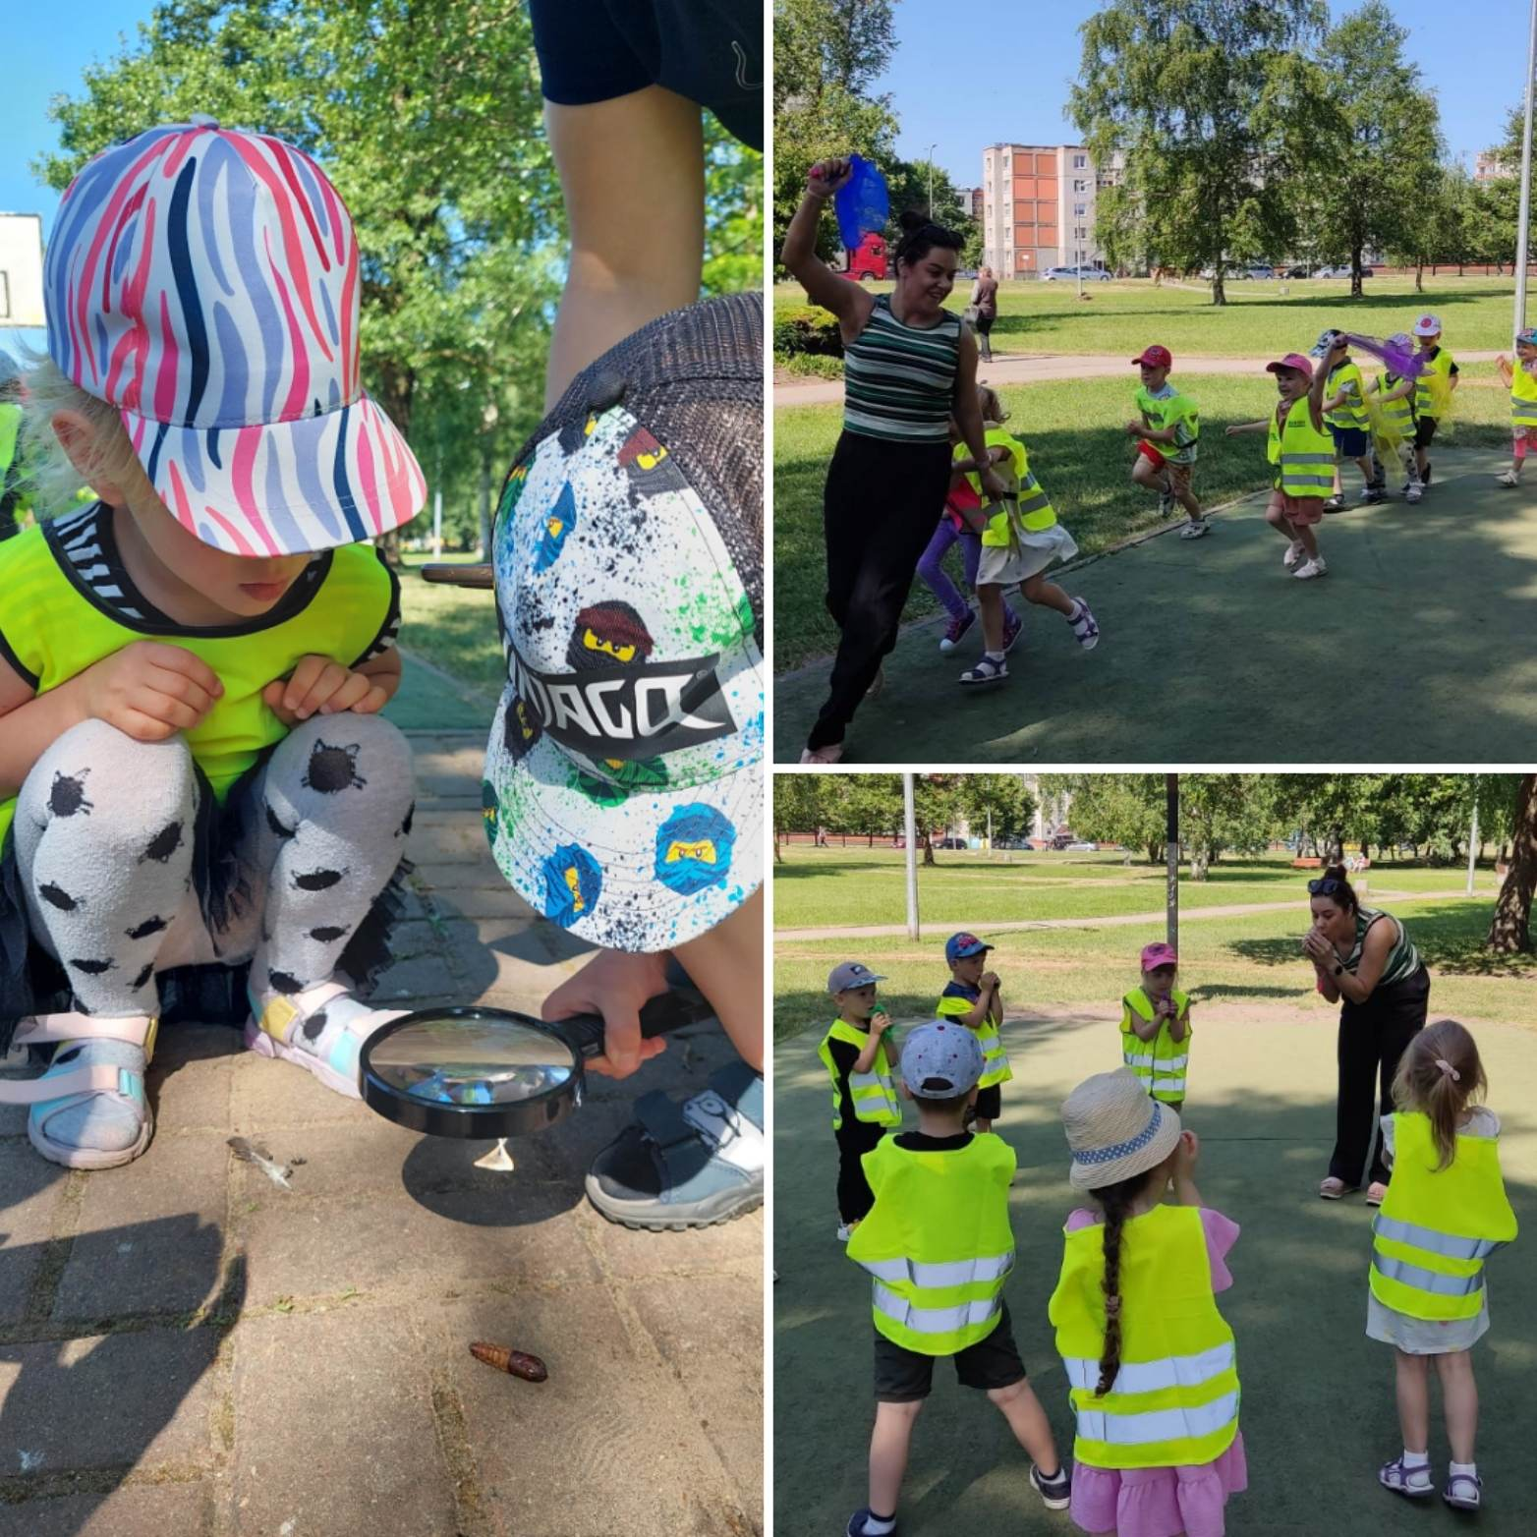
„Ežiukų“ grupės veiklos
Ežiukų grupės ugdytiniai atšilus orams vis dažniau laiką leidžia lauke,drauge keliavome į netoliese esantį parką, ten žaidėme lauko žaidimus,eksperimentavome,atlikome kvėpavimo pratimus bei mėgavomės gamta. Mokėmės netik džiaugtis gamtos teikiamais malonumais,bet saugoti ir mylėti ją. Mėgavomės jos teikiama nauda.Gilinome žinias,klasifikuodami medžius,susipažinome su jų rūšimis. Veiklų metu aplankėme STEAM daržą, skanavome išaugintus skanumynus.Nuotainingai ir smagiai, įgyvendinome šį iššūkį!

Slide 3
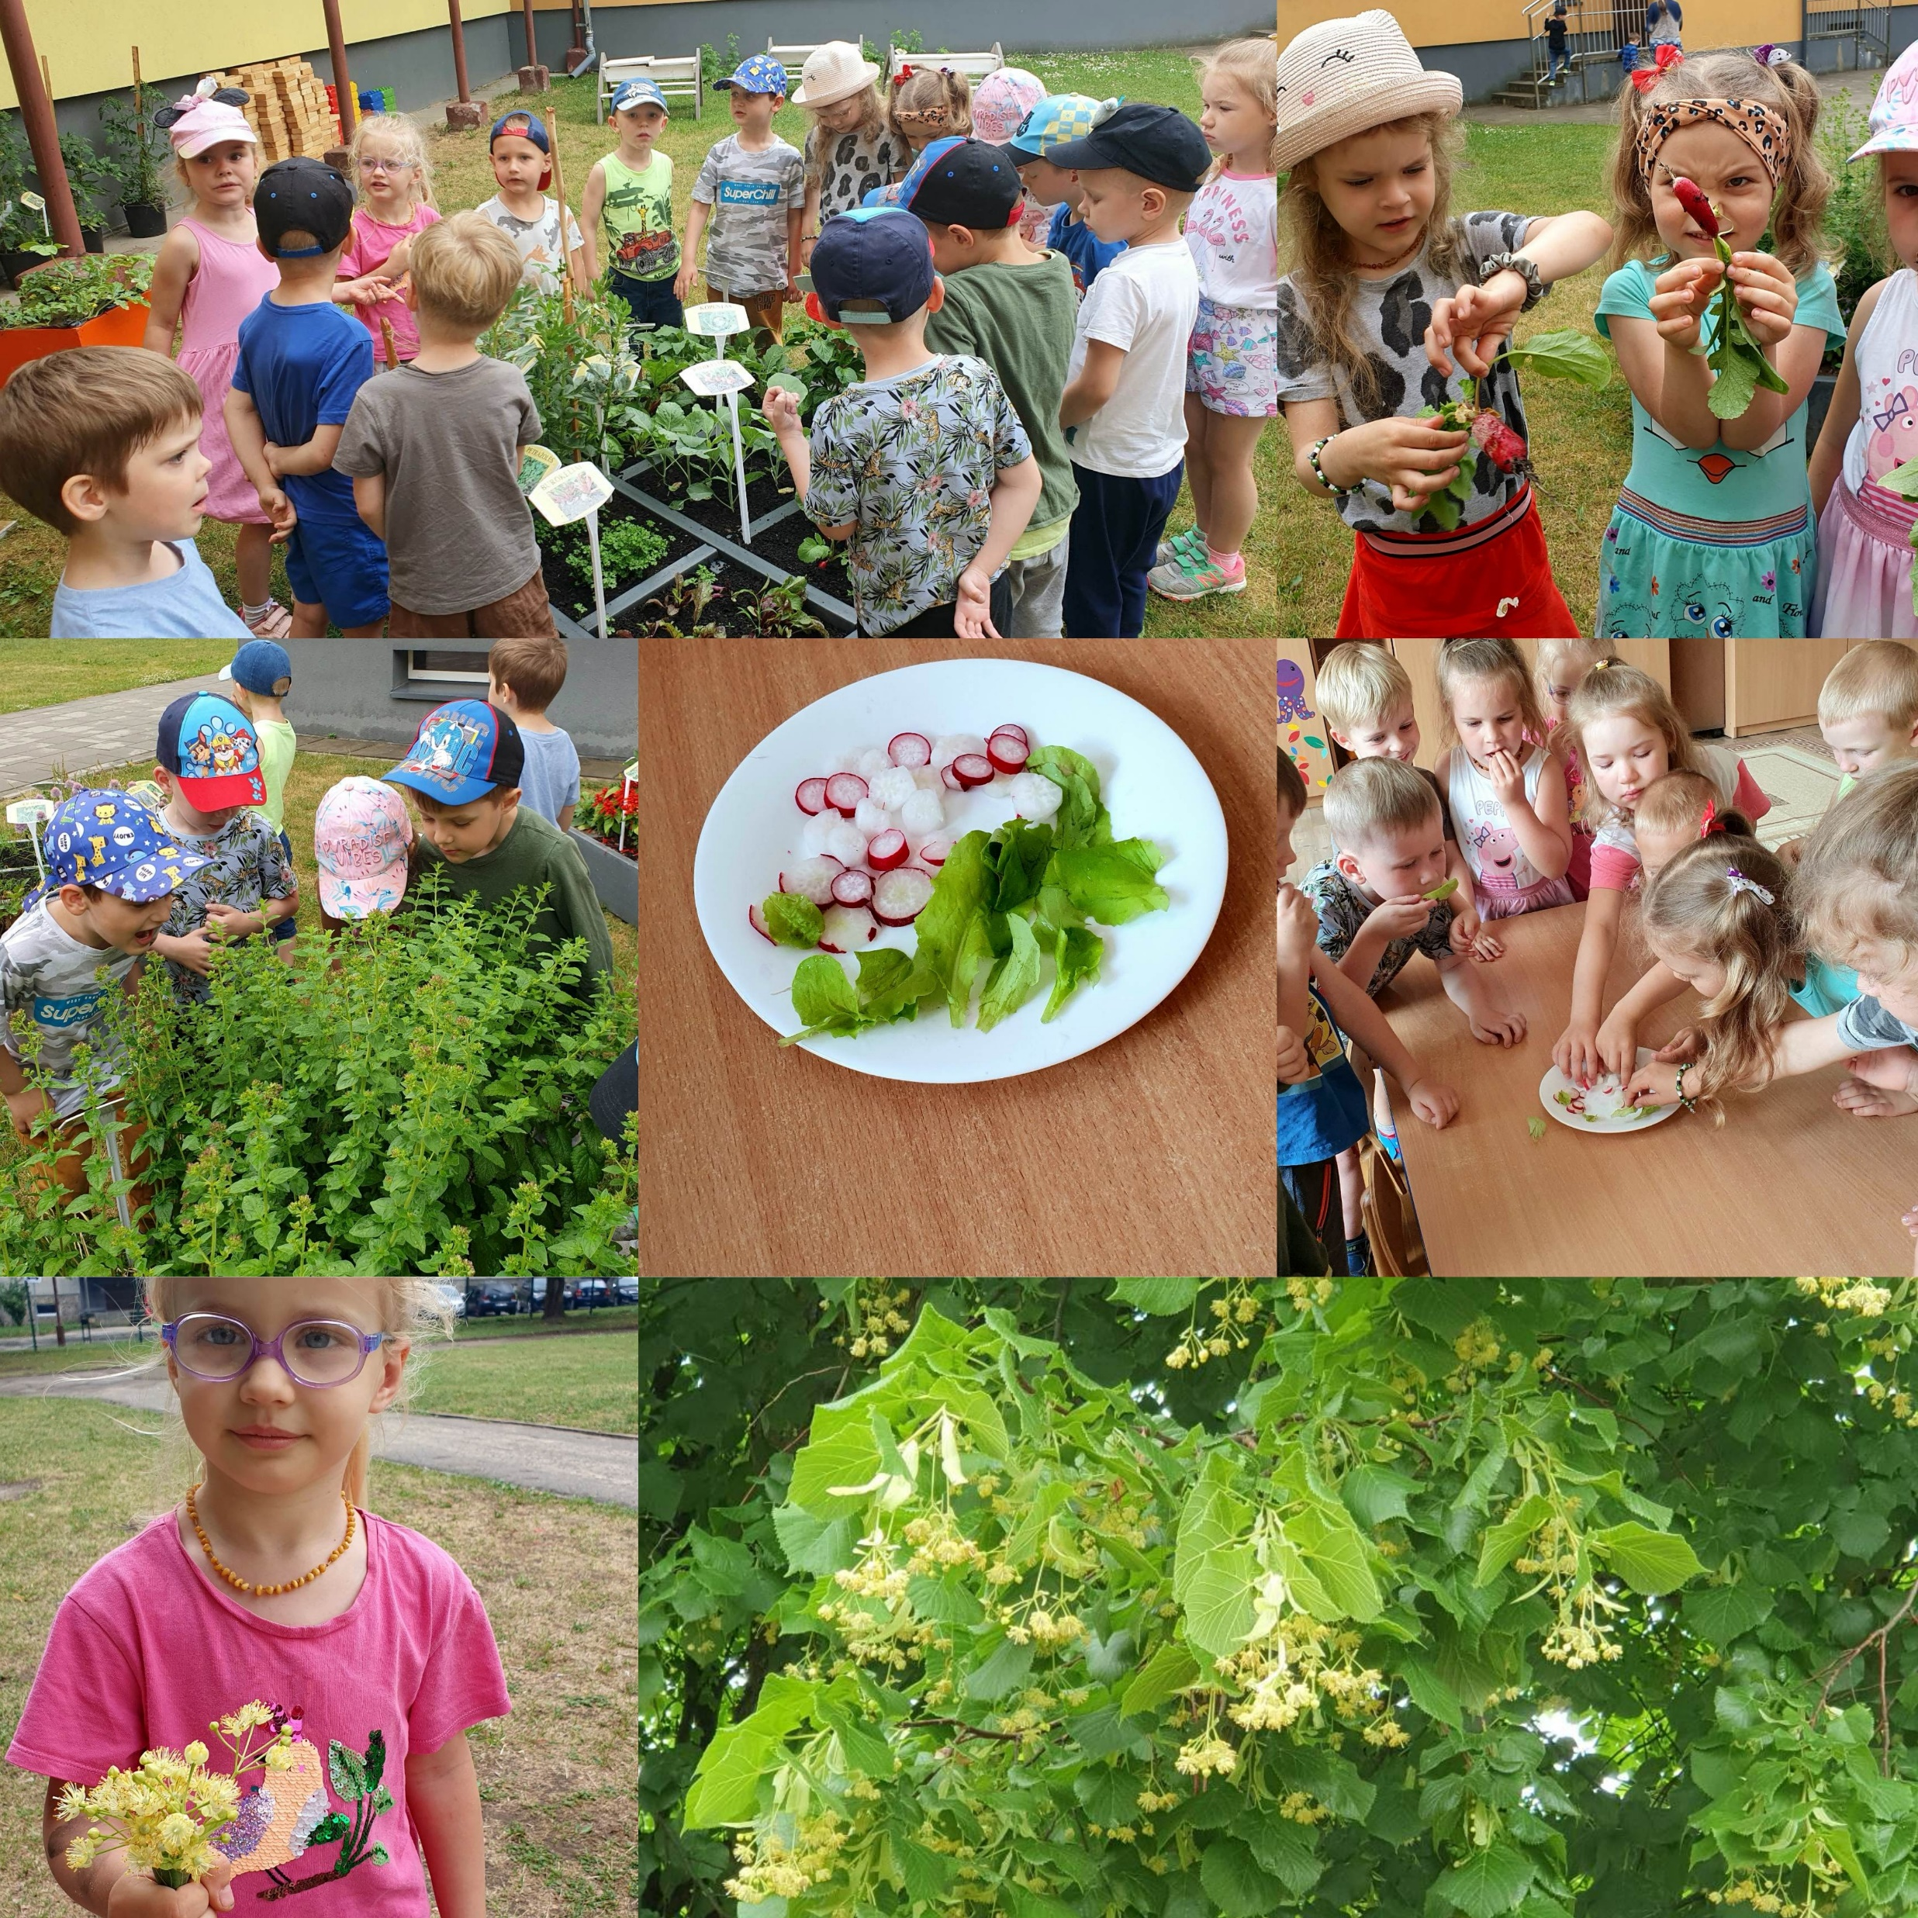
„Drugelių“ grupės veiklos
Kaip ir kasmet saugome ir mylime savo gamtą. Mėgaujamės jos teikiama nauda, sveikata, gėrybėmis. Su Drugelių grupės vaikais pavasarį sodinome įvairias daržoves, vaisius. Šiandien su vaikais ragavome iš savo daržo nuskintus ridikėlius, salotų lapus. Grožėjomės liepų žiedais. Keletą saujų nusiskynėme džiovinimui sveikąjai "Žiemos arbatai".

Slide 4
„Ančiukų“ grupės veiklos
Sveikata yra brangiausias turtas ir ją privalome branginti, saugoti, stiprinti ir suprasti, kad sveikatos galime pasisemti iš gamtos. „Ančiukų“ grupės ugdytiniai to ir siekė savo ugdomosiose veiklose. Su vaikais buvo pasirinktas vienas didžiausių gamtos turtų – medžiai. „Ančiukai“ suvokia, kad medžiai dovanoja deguonį, kurį mes kvėpuojame ir jei iškirstume visus medžius, mažieji augalai nepajėgtų tiek deguonies aprūpinti visiems gyviems organizmams. Taip pat aptarta, kad be deguonies medžiai aprūpina mus mediena, įvairiais vaisiais, kakava, arbatžolėmis ir kt., Be to medis, o dar geriau miškas gali būti ramybės oazė, padėti nuraminti emocijas. Tai su vaikais išbandėme ir praktiškai, apsikabinėjome medžius, klausėmės ką jie sako ir kaip kvepia. Vėliau kaip padėkos simbolį medžiui iš gamtinių medžiagų sukūrėme medį. Taip pat išbandėme lauke nupiešti medžių mišką ant tapeto ir iš kaštonų dėliojome geometrines formas ir skaičiavome pagal duotą skaičių. O pabaigoje susiorganizavome stovyklavimą, kūrėme netikrą laužą, statėm užuovėją, įsirenginėjome krėslus ir gultus, bei grožėjomesi darželio gamta.
Džiaugiames, kad gamta mums dovanoja medžius!

